Slide 1

اسم المقرر: القانون التجاري
المحاضر: عمر صالح السعيد.
جامعة الملك فيصل
كلية إدارة الأعمال
قسم القانون
الحساب الشخصي في تويتر :@abuabdullah961
البريد الإلكتروني : oalsaeed@kfu.edu.sa
1

Slide 2
*المحاضرة الثالث عشر
عقد الشركة

Slide 3
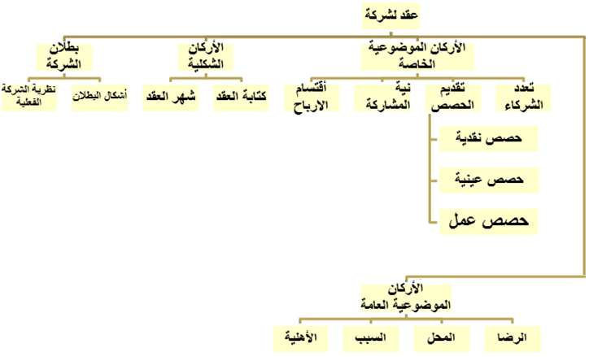
الشركات التجارية
تعريف عقد الشركة :
هي عقد يلتزم بمقتضاه شخصان أو أكثر بأن يساهم كل منهم في مشروع يستهدف الربح بتقديم حصة من مال أو عمل لاقتسام ما قد ينشأ عن هذا المشروع من ربح أو خسارة .
و يتميز عقد الشركة عن غيره بكونه يؤدي مبدئياً إلى إنشاء شخص معنوي جديد يستقل عن أشخاص
الشركة. و يملك ذمة مالية منفصلة عن ذمم الشركاء و هي تتكون من الحصص التي يقدمها هؤلاء كرأسمال للشركة تستخدمه في تحقيق اغراضها .

Slide 4
الشركات التجارية والشركات المدنية
تقوم التفرقة بين الشركة المدنية و الشركة التجارية على نفس الاعتبارات التي تفرق بين التاجر و غير التاجر حيث يتم النظر إلى موضوع العمل التجاري التي تحترفه الشركة حتى يمكن اعتبارها تجارية أم مدنية .فالعبرة هنا بالغرض و النشاط الذى تمارسه الشركة
# أهمية التفرقة بين الشركة المدنية و التجارية
1 - يترتب على هذه التفرقة جميع النتائج التي تترتب على التفرقة بين التاجر و غير التاجر فالشركة التجارية تلتزم بمسك دفاتر تجارية أما الشركة المدنية فلا تلتزم بذلك .
2 الشركة المدنية لا تفلس بينما الشركة التجارية تفلس .
3 تخضع الشركة التجارية لقواعد القانون التجاري أما الشركات المدنية فإنها للقانون المدني
4 يسأل الشريك في الشركة المدنية عن ديون الشركة مسؤولية شخصية في أمواله الخاصة كلاً حسب نصيبه في خسائر الشركة ما لم يوجد اتفاق على نسبة أخرى و لا يجوز إعفاء الشريك من المسؤولية عن ديون الشركة . بينما في الشركة التجارية فإن مسؤولية الشريك فيها تتوقف على صفته فتكون المسؤولية تضامنية بالنسبة للشريك المتضامن سواء في شركة التضامن أو في شركة التوصية, بينما تعتبر المسؤولية
محددة بقدر حصة الشريك في شركات المساهمة .

Slide 5
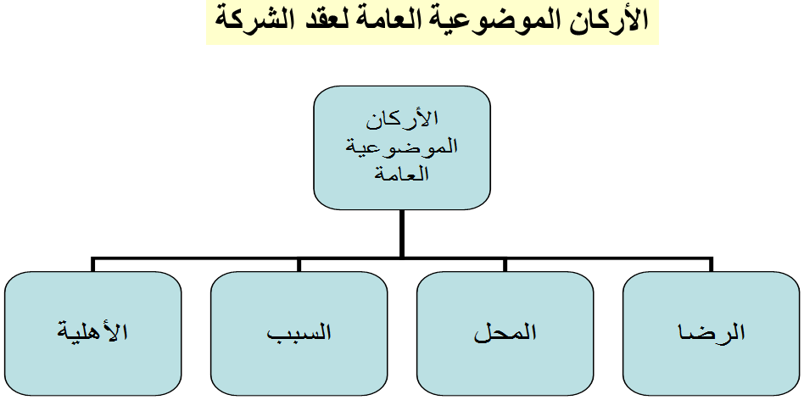

Slide 6
أولا : الرضا الخالي من عيوب الادارة
وهو يعني وجوب تراضي جميع الشركاء على كل ما يتضمنه عقد الشركة من شروط مثل ) الغرض, راس
المال, مقدار الحصص, قواعد الإدارة( .
ويجب أن يصدر الرضا عن إ ا ردة سليمة خالية من العيوب, وعيوب الإدارة هي ) الاكراه, الغلط, الاستغلال,
والتغرير مع الغبن (, وبوجود هذه العيوب يكون العقد قابل للبطلان )أي باطل نسبي(.
فعقد الشركة من التصرفات الدائرة بين النفع والضرر, فيشترط أن يكون المتعاقد قد أكمل الثامنة عشر سنة
هجرية لصحة تصرفاته .
ثانيا : المحل
هو الغرض من الشركة الذي أنشأت الشركة له النشاط , هي الحصص التي يقدمها الشركاء لتكوين راس مال
الشركة .
والحصة : هي مقدار من المال يقدمه الشريك , وقد يكون المال نقودا أو عينا أو منفعة .
وشروط المحل :
1: يجب أن يكون المحل كركن موضوعي ممكنا غير مستحيل وموجودا .
2: ويجب أن يكون المحل مشروعا .

Slide 7
ثالثا : السبب
هو الغرض أو الهدف من تأسيس الشركة أو النشاط الذي سوف تمارسه الشركة ؛ كالاستيراد أو التصدير
والمقاولات الإنشائية , ويجب أن يكون السبب مشروع وغير مخالف للنظام العام والآداب العامة وموجودا .
رابعا: الأهلية
يجب أن يكون الشريك في عقد الشركة أهلا للتعاقد والا كان العقد باطلا, والأهلية تكون ببلوغ
الشخص سن ثمانية عشر سنة هجرية .

Slide 8
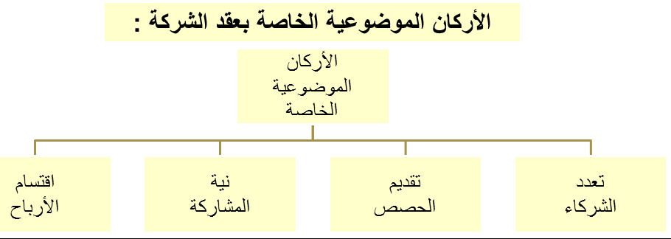

Slide 9
أولا : تعدد الشركاء وهو اشتراك شخصان فكثر لتكوين عقد الشركة.
ثانيا: مساهمة كل شريك بتقديم حصته في أ رس مال الشركة وهي التي تحدد نصيبه من الأرباح والخسائر,
والحصة تكون على أنواع /
حصة نقدية : مبلغ محدد من النقود يقدمها الشريك مساهمة منه في تكوين أ رس مال الشركة في الموعد
المحدد . واذا تأخر في تسديد حصته تلاحقه الشركة بتعويض عما لحق بها من ضرر.
حصة عينية : فقد تكون الحصة حق ملكية أو منفعة أو حق آخر, وهنا نفرق بين حالتين:

Slide 10
أ - اذا قدمت الحصة على سبيل التمليك فيسأل الشريك عن ضمان الحصة في حالة الهلاك أو الاستحقاق أو
ظهور عيب أو نقص فيها أو عدم التعرض لها بالاستحقاق , فيسأل الشريك وفق أحكام عقد البيع , ولا بد
من اتباع الاجراءات الشكلية بنقل الملكية وتسجيلها , والا أعتبر البيع باطلا والحصة باطلة , وعلى الشريك
تمكين الشركة من تسلم الشيء المبيع الذي يمثل الحصة .
ب اذا قدمت الحصة على سبيل الانتفاع , فيسأل الشريك وفق أحكام عقد الايجار , ويبقى الشريك محتفظا
بملكية المال الذي للشركة الانتفاع به , ولا يدخل ذلك المال في الذمة المالية الشركة ولا يجوز لدائني الشركة
التنفيذ عليه لاستيفاء ديونهم , وللشريك المطالبة بقيمة حصته المقدمة على سبيل الانتفاع من أموال الشركة
قبل القسمة .
وعلى جميع الأحوال اذا كانت الحصة المقدمة عينية فيجب تقدير قيمتها من أجل تحديد نصيبه في أ رس مال
الشركة .

Slide 11
*الحصة بالعمل : يجوز أن تكون حصة الشريك عمل تؤديه للشركة والمقصود بالعمل هنا العمل الفني الجاد
الذي يسهم في نجاح الشركة ويعود عليها بالنفع المادي كعمل المهندس أو الرسام أو المدير وغيرهم من
أصحاب الخبرة الفنية والتجارية , يلتزم الشريك بالعمل بان يكرس مجهوده لخدمة الشركة ويمتنع أن يباشر
نفس العمل الذي تعهد بتقديمه للشركة لحسابه الخاص أو لحساب غيره نظ ا ر لما لذلك من منافسة للشركة .

Slide 12
ثالثا : اقتسام الربح والخسارة
يقع باطلا كل شرط أو اتفاق بحرمان أحد الشركاء من الربح أو اعفاءه من الخسارة , وتوزع أنصبة الشركاء
من صافي الربح , والأرباح تكون :
*أرباح حقيقية : لا يلتزم الشريك برد ما قبضه منها ولو لحقت الشركة خسارة .
*أرباح صورية : يجوز لدائن الشركة مطالبة الشريك ولو كان الشريك حسن النية برد ما قبضه من أرباح
صورية .
ملاحظة : اذا لم يعين عقد الشركة نصيب الشريك في الربح والخسارة , فيجب أن يعين نصيبه بنسبة حصته
في أ رس مال الشركة , واذا عين عقد الشركة نصيبه في الربح يكون نصيبه في الخسارة معادلا لنصيبه في
الربح .
رابعا: نية المشاركة
وهي نية الاشتراك والتعاون في المخاطرة , أو نية تكوين الشركة , والحصول على الربح وتحمل الخسارة .

Slide 13
الأركان والشروط الشكلية للشركة :
أولا : الكتابة
فيثبت عقد الشركة بالكتابة أمام كاتب العدل , والا فان العقد غير نافذ في مواجهة الغير , وسبب اشتراط
الكتابة هو :
أ: - العقد يتضمن تفاصيل كثيرة تتعلق بعلاقة الشركاء فيما بينهم وبين الشركة , فيعرف الغير تفاصيله .
ب: يحدد للشركاء والغير حقوقهم وواجباتهم بوضوح .
ج: اجراءات تسجيل الشركة تقتضي وجود عقد مكتوب .
ثانيا : الاشهار
باستثناء شركة المحاصة أيضا , فيجب على مدير الشركة وأعضاء مجلس ادارة الشركة أن يشهروا عقد
الشركة ويشهروا ما يطرا عليه من تعديلات وفقا لأحكام النظام .
*عدم اشهار عقد الشركة يعني أن العقد غير نافذ في مواجهة الغير .
*يسأل مدير الشركة وأعضاء مجلس ادارتها بالتضامن عن تعويض الضرر الذي يصيب الشركة أو الشركاء
أو الغير بسبب عدم الاشهار

Slide 14
بطلان عقد الشركة :
يترتب على تخلف أحد الشروط الموضوعية العامة أو الخاصة بطلان عقد الشركة أي اعادة المتعاقدين الى
الحالة التي كانوا عليها قبل التعاقد . لكن للبطلان أنواع :
أولا : البطلان المطلق
حالاته :
انعدام أحد الشروط الموضوعية العامة أو الخاصة مثل ) انعدام الرضا , انعدام المحل , انعدام السبب , عدم
تعدد الشركاء , عدم تقديم الحصص , وانعدام نية المشاركة ( .
أحكامه :
:1 لا تصححه الاجازة الصريحة أو الضمنية .
:2 يقضي به القاضي من تلقاء نفسه .
:3 يجوز لكل ذي مصلحة التمسك به .
آثاره :
:1 انهيار عقد الشركة برمته واعتبار الشركة كأن لم تكن .
:2 رد الحصص الى الشركاء .
:3 عدم الزام الشركاء برد الأرباح التي أخذوها

Slide 15
ثانيا : البطلان النسبي
حالاته :
:1 - نقص أهلية أحد الشركاء ما بين ) 7 18 ( سنة .
:2 وجود عيب من عيوب الا ا ردة ) اك ا ره , تدليس , غلط ( .
أحكامه :
:1 تصححه الاجازة الصريحة والضمنية .
:2 لا يقضي به القاضي من تلقاء نفسه .
:3 لا يتمسك به الا الشخص ناقص الاهلية أو الولي أو الوصي أو الشخص الذي كانت ا ا ردته معيبة .
آثاره :
تقتصر آثاره على الشريك وحده دون باقي الشركاء , فتعتبر الشركة باطلة بالنسبة له منذ نشأتها , فتزول
عنه صفة الشريك , ويسترد حصته كاملة , ولا يتحمل شيئا من الخسارة , ولا يحصل على نصيب من الأرباح

Slide 16
أما اذا كانت الشركة من شركات الأشخاص التي تقوم على الاعتبار الشخصي ) تضامن , توصية بسيطة ,
محاصة ( فبطلان الشركة بالنسبة لأحد الشركاء يترتب عليه انهيار الاعتبار الشخصي فتنهار الشركة بالنسبة
لجميع الشركاء , الا أنه في هذه الحالة ح أثر البطلان يقتصر على المستقبل ولا يمتد الى الماضي , فتعتبر
الشركة قائمة في الفترة ما بين انشائها والحكم ببطلانها .
*وفي الشركات التي تجمع بين الاعتبارين الشخصي والمالي ) التوصية بالأسهم , ذات المسئولية المحدودة (
تأخذ نفس الحكم متى كان الشريك ناقص الأهلية أو المعابة ا ارادته هو أحد الشركاء المتضامنين , أما اذا كان
هذا الشريك موصي أو مساهم فلا يترتب على الحكم بالبطلان انهيار الشركة بالنسبة لجميع الشركاء , لكن
تنهار الشركة بالنسبة للشريك ناقص الأهلية أو المعيبة ا رادته فقط .

Slide 17
نظرية الشركة الفعلية
مفهوم النظرية وأساسها : الأصل أن الشركة وما تتمتع به من شخصية معنوية لا تنشأ إلا عن عقد توافر فيه
الأركان الموضوعية والشكلية السابقة الدراسة . أما متى أبطل عقد الشركة سواء كان البطلان مطلقاً أو نسبياً
فإن القواعد العامة تقضي بإعادة الشركاء إلى الحالة التي كانوا عليها قبل التعاقد وهذا ما يعني أن البطلان
بنوعيه له أثر رجعي لأنه يقضي على كيان العقد وما ترتب عليه من آثار ليس في المستقبل فحسب بل في
الماضي أيضا .
إعمال الأثر الرجعي لعقد الشركة قد يؤدي في العديد من الحالات إلى نتائج غير عادلة وغير مرغوب فيها
سواء من الناحية العملية أو من الناحية الاقتصادية حيث أن إعمال الأثر الرجعي للبطلان تجاهلاً وانكارا
لحقائق وجدت بالفعل في الفترة السابقة وأهمها وجود شخص معنوي له كيان مستقل داخل في المعاملات مع
الغير . كما يؤدي من الناحية الاقتصادية إلى زعزعة الم ا ركز القانونية المستقرة والى إهدار حقوق الغير الذي تعامل
مع الشركة . والخلاصة من هذا أن أعمال الأثر الرجعي للبطلان ينطوي في مثل هذه الحالات على مجافاة
المنطق السليم والعدالة . أستقر ال أ ري على أنه متى حكم ببطلان الشركة وجب أن يقتصر آثر البطلان على
المستقبل وحده ولا يمتد إلى الماضي بحيث تعتبر الشركة قائمة ويعتمد بنشاطها في الفترة الواقعة بين تكوينها
والحكم ببطلانها غير أن الاعت ا رف بالشركة خلال هذه الفترة ليس سوى اعت ا رف بالوجود الفعلي أو الواقعي
للشركة ولا يرتكز إلى القانون ولذا تسمى هذه الشركة بالشركة الفعلية.

Slide 18
الأساس التشريعي لنظرية الشركة الفعلية
تجد نظرية الشركة الفعلية أساسها التشريعي في المملكة العربية السعودية في المادة 46 من نظام الشركات
عند الحديث عن شركة المحاصة والتي تقضي بعدم أحقية الغير في الرجوع إلا على الشريك الذي تعامل معه
الغير ما لم يصدر عن أحد من الشركاء عمل يكشف للغير عن وجود شركة وعندها تعتبر الشركة بالنسبة إليه
شركة تضامن واقعية

Slide 19
بحمد الله

